Slide 1
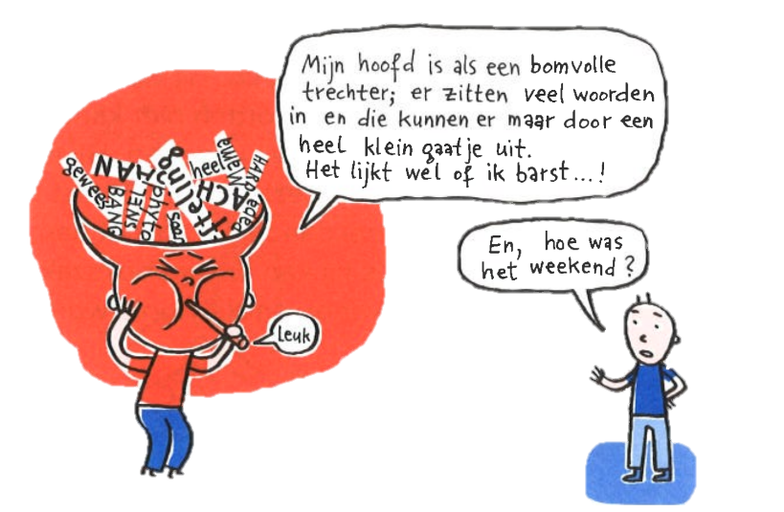
Psycho-educatie
Vol hoofd
Deel 1
Notes:
Benodigde materialen:
Werkblad Vol hoofd – deel 1
Huiswerk – Vol hoofd – deel 1
Voorbereiding:
Print de werkbladen voor alle leerlingen (hou ze bij elkaar met een nietje o.i.d.)
Het kan zijn dat je te weinig tijd hebt om deze les in 1 lesuur uit te voeren. Verdeel de les dan over meerdere lesuren.
Introductie van de les voor de docent: NOTE: Deze les is ontstaan vanuit het Vollehoofdenboek (mw. L. Kraijenhoff, speltherapeut Kentalis). De informatie, materialen en afbeeldingen zijn eigendom van uitgeverij Acco en de ontwikkelaars hebben toestemming gekregen voor het gebruik hiervan binnen PeTOS VSO.
Een vol hoofd is een hoofd waar niks meer bij kan. Met een vol hoofd lukt het niet goed meer om na te denken of op te letten. Bovendien word je er sneller moe en boos van en verhindert het om goed uit te leggen wat je wilt zeggen.
Veel mensen hebben met af en toe last van een vol hoofd. Dat is normaal (en dat is ook goed om naar de leerlingen te benoemen!). Een vol hoofd hebben is echter niet zo’n fijn gevoel. Daarom is het belangrijk om te weten (1) wat een vol hoofd is, (2) wat je voelt en wat er bij jou gebeurt wanneer je een vol hoofd hebt, (3) waardoor je (sneller) een vol hoofd krijgt en (4) wat je kunt doen om ervoor te zorgen dat je je hoofd weer leeg kan maken. Daar besteden we in deze lessenreeks aandacht aan. In deze les leggen we de leerlingen kort in het algemeen uit wat een vol hoofd is en gaan we samen met de leerlingen verkennen wat zij voelen dat er bij hen gebeurt wanneer ze een vol hoofd hebben, en hoe vaak dat gebeurt. Dit gebruiken we in de lessen erna om met de leerlingen na te denken over hoe het komt dat hun hoofd vol raakt, hoeveel last ze er eigenlijk van hebben, en wat hen kan helpen om hier mee om te gaan.
Leerlingen denken in deze les na over:
Wat is een vol hoofd?
Wat voel ik als ik een vol hoofd heb?
Wat gebeurt er bij mij wanneer ik een vol hoofd heb?
©Copyright: Vollehoofdenboek, uitgeverij Acco

Slide 2
Vorige les
Terugblik

Slide 3
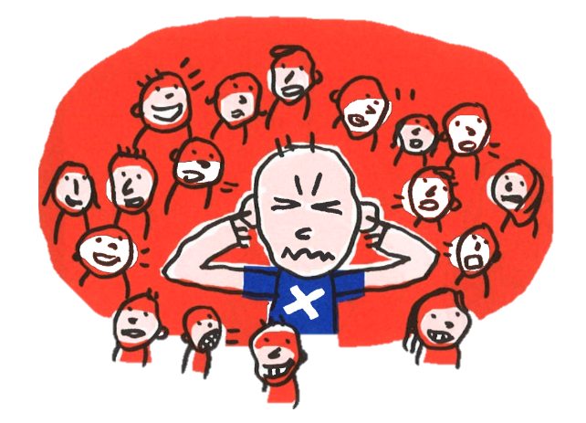
Lesdoelen
Ik denk na over wanneer mijn hoofd vol raakt
Ik denk na hoe vaak mijn hoofd vol zit
Ik denk na wat ik voel en doe wanneer mijn hoofd vol zit.
Notes:
Bespreek de lesdoelen
©Copyright: Vollehoofdenboek, uitgeverij Acco

Slide 4
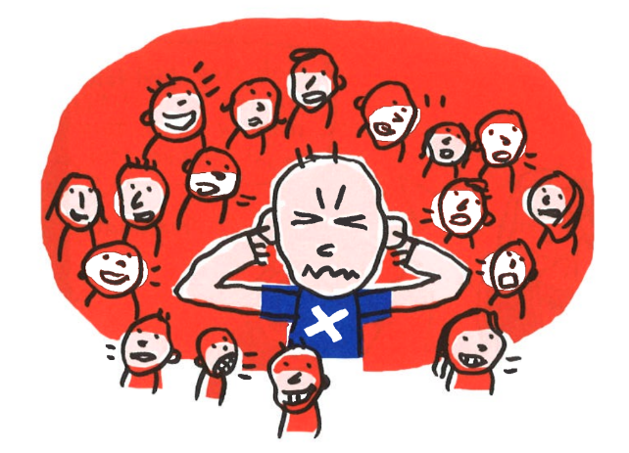
Wat is een vol hoofd?
Een hoofd waar niets meer bij kan
Een hoofd dat (te) vol zit met informatie, prikkels en problemen
Een hoofd dat nog wel wil, maar niet goed meer kan nadenken
Notes:
Geef een korte toelichting bij deze dia. Leg aan de hand van de dia uit wat het betekent als je een vol hoofd hebt. Gebruik bij je uitleg voorbeelden uit bijvoorbeeld je eigen leven die herkenbaar zijn voor de leerlingen. Wanneer je merkt dat sommige leerlingen duidelijk ‘aan’ gaan op het onderwerp en begrijpen wat je bedoelt, vraag dan de leerlingen of ze dat gevoel herkennen en of ze een situatie kunnen benoemen waarin ze een vol hoofd hebben.
©Copyright: Vollehoofdenboek, uitgeverij Acco

Slide 5
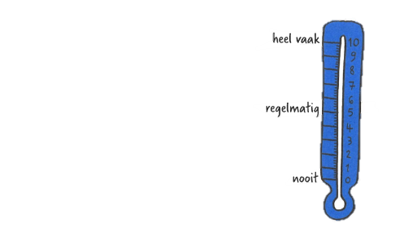
Introductie
Kleur in de thermometer in hoe vaak jij een vol hoofd hebt.
Notes:
Leg uit dat we een opdracht gaan doen waarin de leerlingen na zullen denken over: hoe vaak je een vol hoofd hebt en wat er dan precies bij jou gebeurt.
Benoem naar de leerlingen dat het belangrijk is om in te vullen wat jij zelf voelt, omdat het bij iedereen anders is en anders werkt.
©Copyright: Vollehoofdenboek, uitgeverij Acco

Slide 6
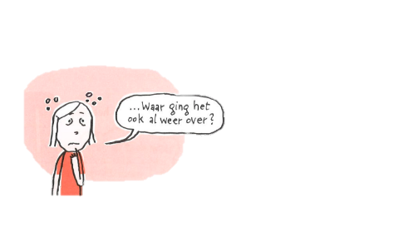
Opdracht:
Weet jij hoe het voelt als je hoofd vol raakt?
Kleur in de thermometer in hoe vaak jij zoiets voelt.
Notes:
Leg de opdracht kort en krachtig uit. Leg uit wat er van de leerlingen wordt verwacht:
‘We gaan nu een opdracht maken. Je ziet straks op het bord een zin. Je denkt rustig na: Hoe vaak voel ik dit? Daarna kleur je de thermometer in. Daarna wacht je rustig (evt. in stilte) af totdat we naar de volgende gaan.’
Schat in of het nog nodig is voor sommige leerlingen om te verduidelijken dat ze de thermometer dus tot elk cijfer mogen kleuren en niet alleen tot ofwel de 0 – 5 – 10, ook alles er tussenin.
©Copyright: Vollehoofdenboek, uitgeverij Acco

Slide 7
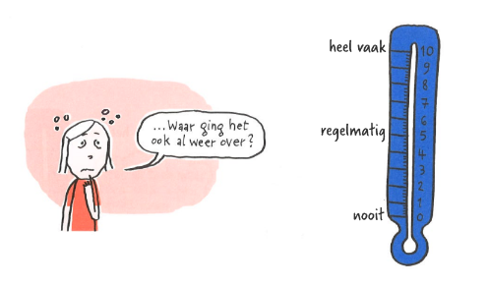
Als ik een vol hoofd heb dan… lukt nadenken niet goed meer
Notes:
Lees de stelling op het bord voor. Controleer of de leerlingen de stelling voldoende begrijpen.
Geef de leerlingen even de tijd om de thermometer in te kleuren.
Wanneer je bij sommige leerlingen benieuwd bent naar hun beleving, stel bijvoorbeeld gericht een vraag aan specifieke leerlingen of ze er iets meer over kunnen vertellen. Je kunt ook in het algemeen aan de leerlingen vertellen of iemand er iets over wil vertellen / delen.
Nemen leerlingen weinig initiatief tot delen terwijl ze wel voldoende begrip hebben? Dan kan het helpend zijn om te modelen en zelf een voorbeeld te geven uit je eigen leven. Soms maakt dat verhalen bij de leerlingen los.
Loop op deze manier alle stellingen door.
©Copyright: Vollehoofdenboek, uitgeverij Acco

Slide 8
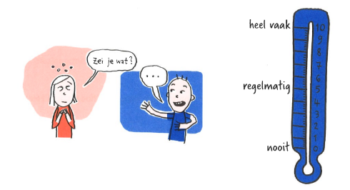
Als ik een vol hoofd heb dan… wordt opletten moeilijk Je kunt je aandacht er niet goed meer bijhouden.
Notes:
©Copyright: Vollehoofdenboek, uitgeverij Acco

Slide 9
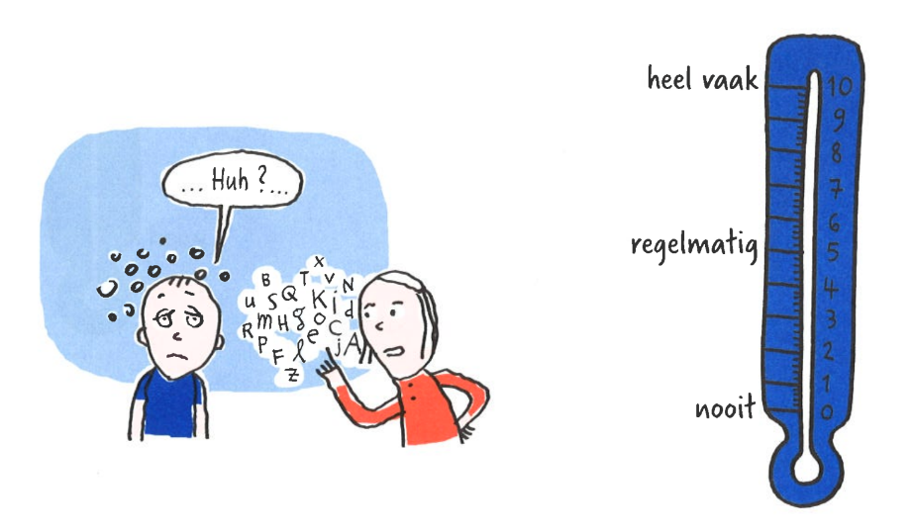
Als ik een vol hoofd heb dan… begrijp ik niet goed meer wat mensen tegen me zeggen. Ik hoor ze wel praten maar begrijp niet meer goed wat ze eigenlijk zeggen. Het gaat langs me heen.
Notes:
©Copyright: Vollehoofdenboek, uitgeverij Acco

Slide 10
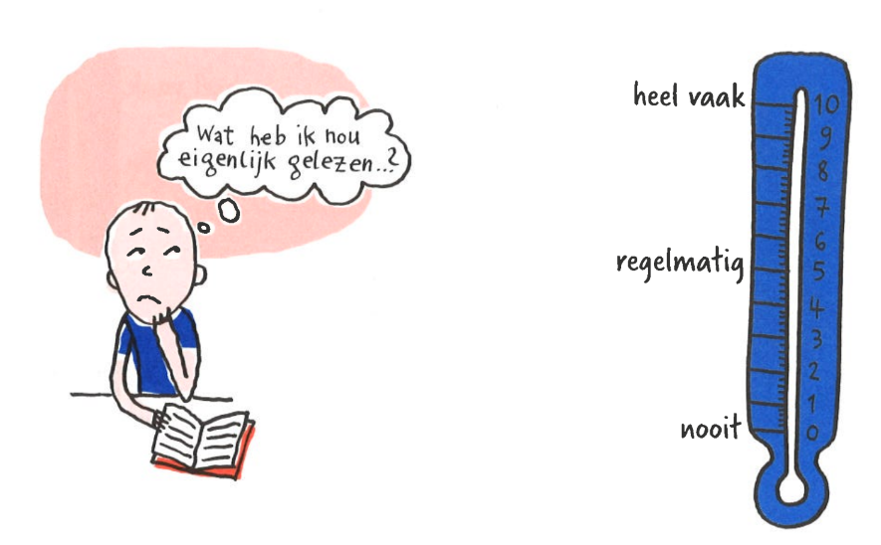
Als ik een vol hoofd heb dan… wordt het moeilijker om te begrijpen wat ik lees
Notes:
©Copyright: Vollehoofdenboek, uitgeverij Acco

Slide 11
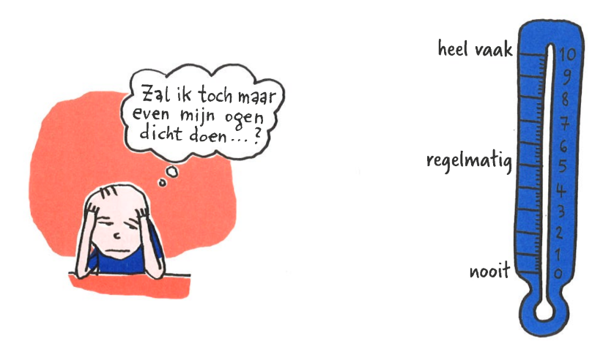
Als ik een vol hoofd heb dan… voel ik me moe in mijn hoofd Mijn hoofd voelt zwaarder en ik wil het graag even laten uitrusten.
Notes:
©Copyright: Vollehoofdenboek, uitgeverij Acco

Slide 12
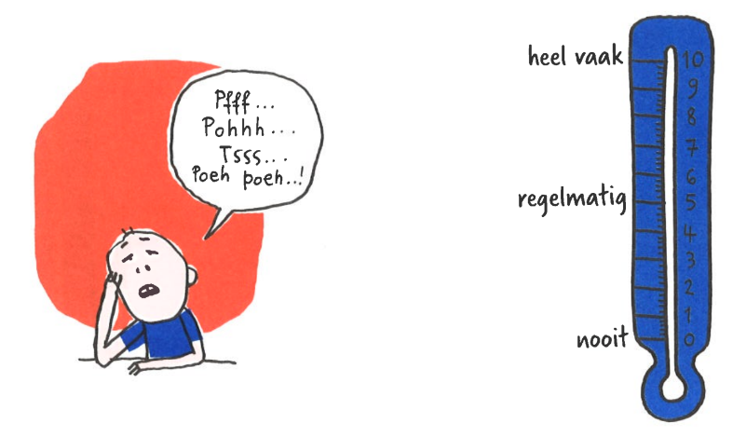
Als ik een vol hoofd heb dan… ga ik meer zuchten
Notes:
©Copyright: Vollehoofdenboek, uitgeverij Acco

Slide 13
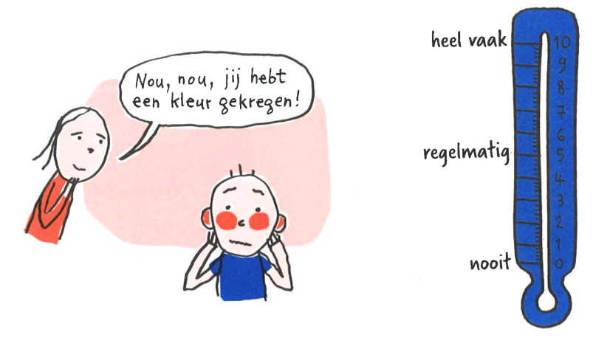
Als ik een vol hoofd heb dan… voelt mijn hoofd steeds warmer aan en het wordt rood
Notes:
©Copyright: Vollehoofdenboek, uitgeverij Acco

Slide 14
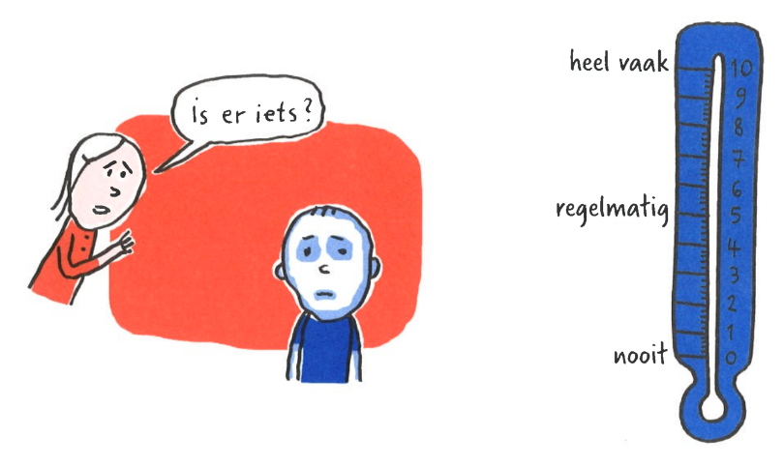
Als ik een vol hoofd heb dan… word ik stiller en mijn gezicht wordt bleek
Notes:
©Copyright: Vollehoofdenboek, uitgeverij Acco

Slide 15
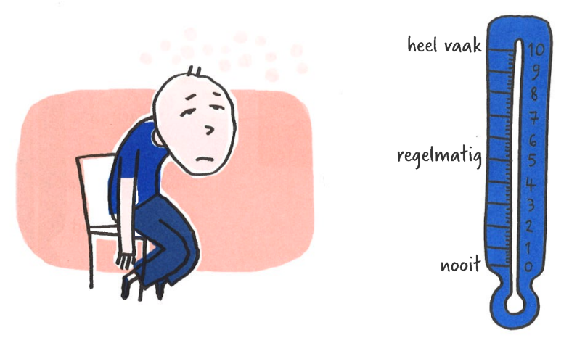
Als ik een vol hoofd heb dan… word ik hangerig
Notes:
©Copyright: Vollehoofdenboek, uitgeverij Acco

Slide 16
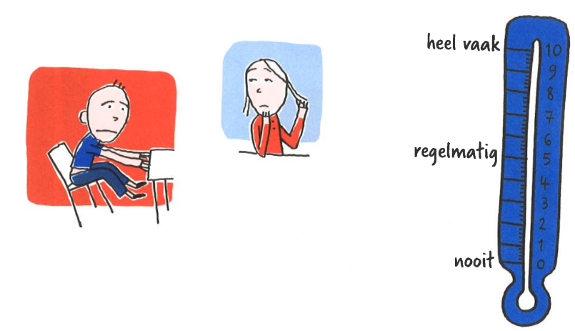
Als ik een vol hoofd heb dan… word ik wiebelig en ga ik meer friemelen
Notes:
©Copyright: Vollehoofdenboek, uitgeverij Acco

Slide 17
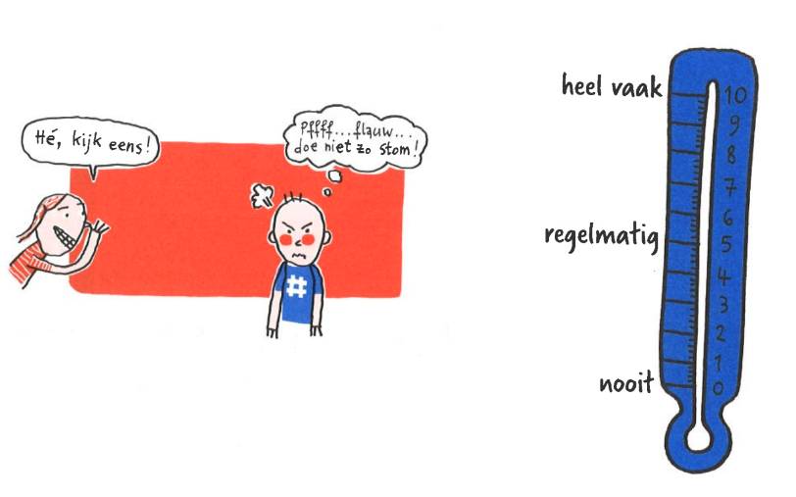
Als ik een vol hoofd heb dan… irriteer ik me sneller en kan ik niet goed meer tegen een grapje
Notes:
©Copyright: Vollehoofdenboek, uitgeverij Acco

Slide 18
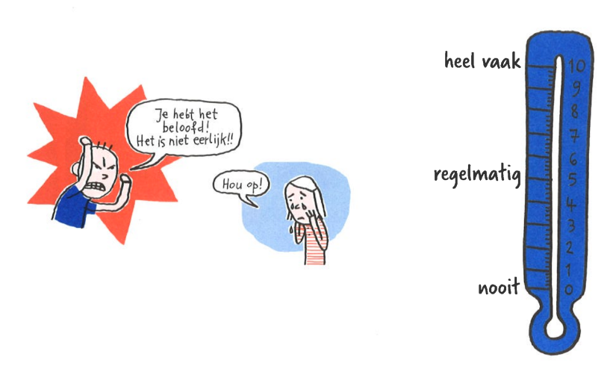
Als ik een vol hoofd heb dan… word ik sneller mopperig, zeurderig en boos. Ik krijg sneller ruzie.
Notes:
©Copyright: Vollehoofdenboek, uitgeverij Acco

Slide 19
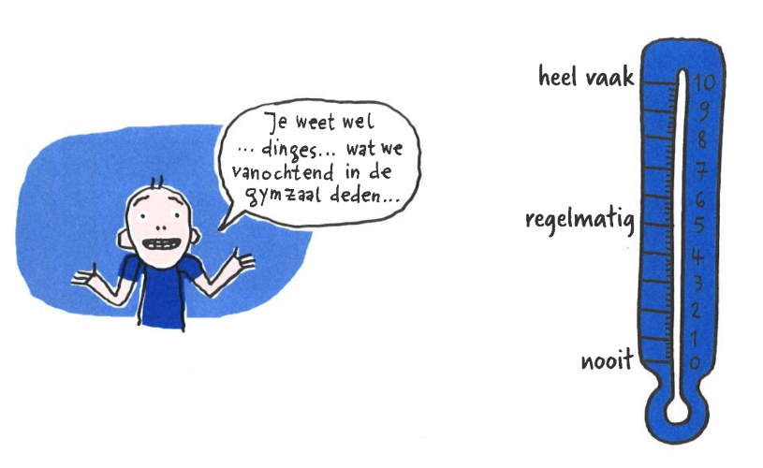
Als ik een vol hoofd heb dan… kan ik minder goed uit mijn woorden komen
Notes:
©Copyright: Vollehoofdenboek, uitgeverij Acco

Slide 20
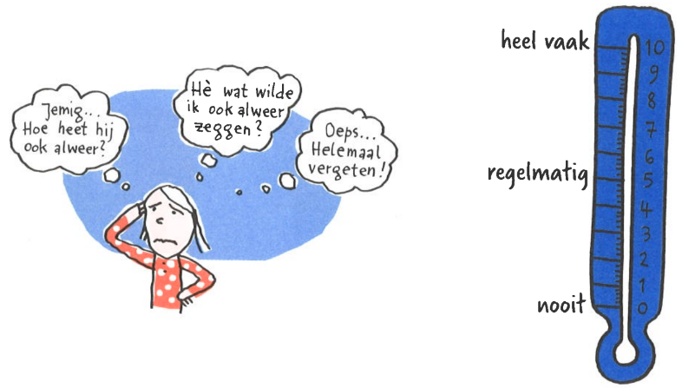
Als ik een vol hoofd heb dan… vergeet ik sneller namen, woorden of afspraken
Notes:
©Copyright: Vollehoofdenboek, uitgeverij Acco

Slide 21
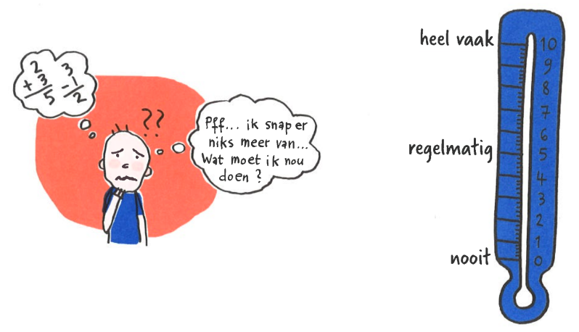
Als ik een vol hoofd heb dan… lukt het niet goed meer om oplossingen voor problemen te bedenken
Notes:
©Copyright: Vollehoofdenboek, uitgeverij Acco

Slide 22
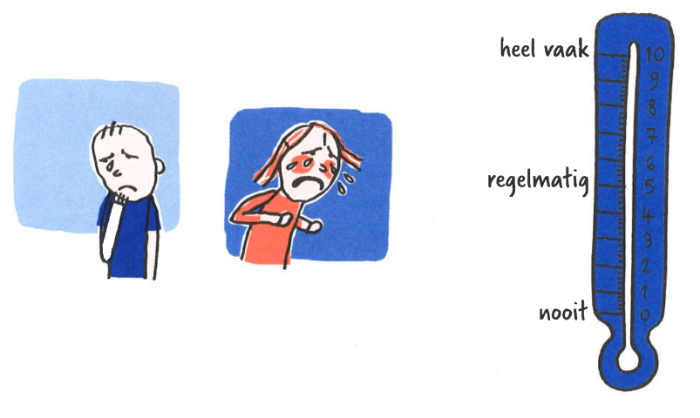
Als ik een vol hoofd heb dan… huil ik sneller
Notes:
©Copyright: Vollehoofdenboek, uitgeverij Acco

Slide 23
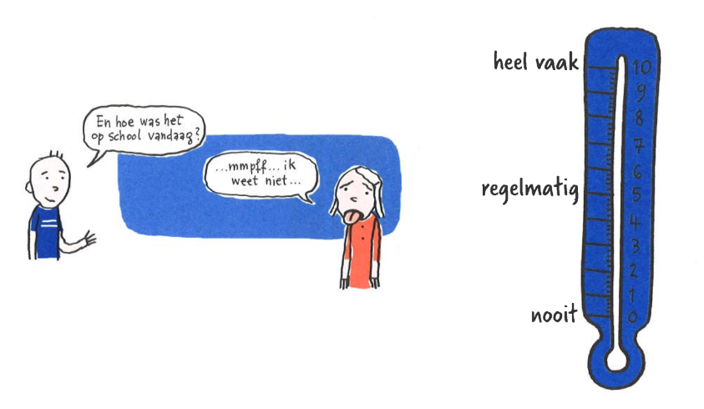
Als ik een vol hoofd heb dan… lukt het niet goed meer om te vertellen over wat ik denk en voel
Notes:
©Copyright: Vollehoofdenboek, uitgeverij Acco

Slide 24
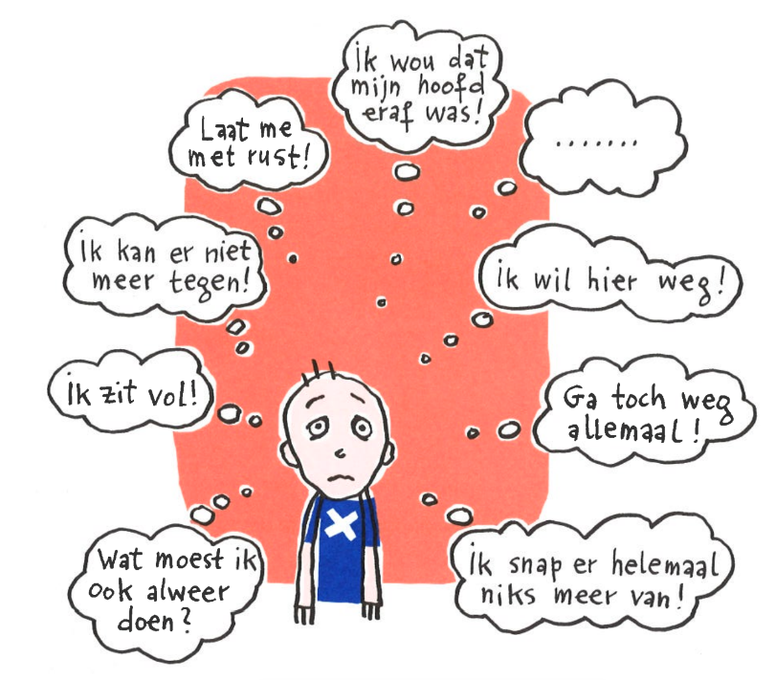
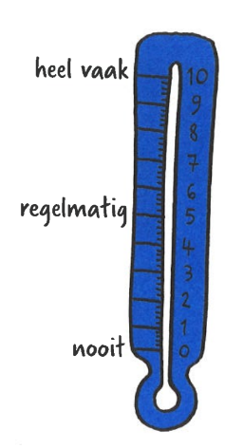
Als ik een vol hoofd heb dan… ga ik dingen denken als…
Notes:
©Copyright: Vollehoofdenboek, uitgeverij Acco

Slide 25
Als ik een vol hoofd heb dan… krijg ik sneller last van drukte om me heen
Notes:
©Copyright: Vollehoofdenboek, uitgeverij Acco

Slide 26
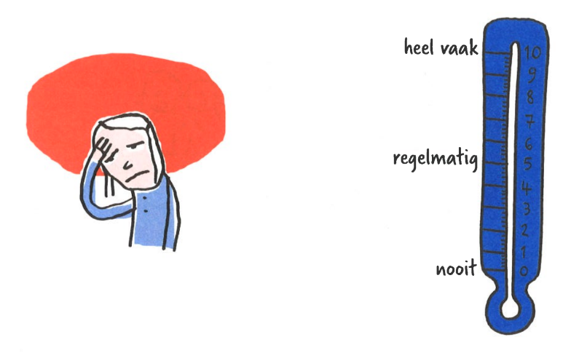
Als ik een vol hoofd heb dan… krijg ik sneller hoofdpijn
Notes:
©Copyright: Vollehoofdenboek, uitgeverij Acco

Slide 27
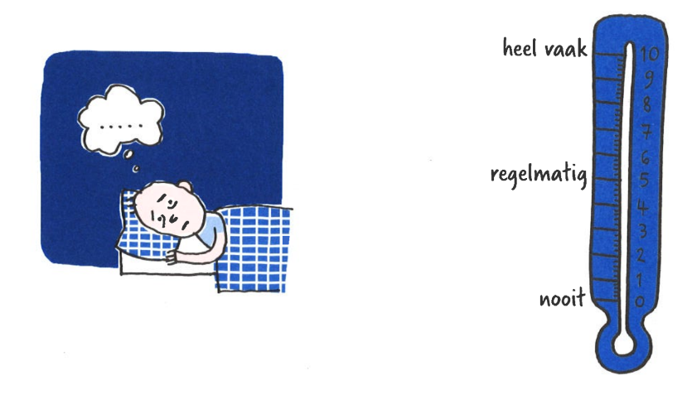
Als ik een vol hoofd heb dan… lukt inslapen niet goed omdat ik het denken niet kan stoppen
Notes:
©Copyright: Vollehoofdenboek, uitgeverij Acco

Slide 28
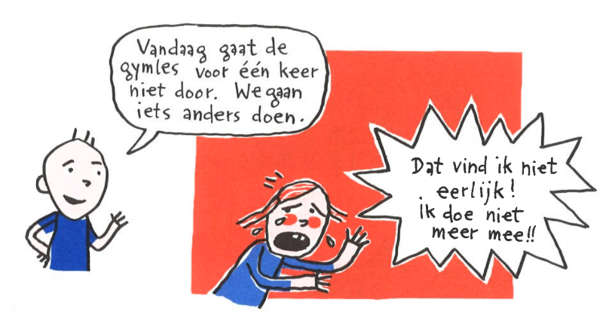
Als ik een vol hoofd heb dan… kan ik niet goed meer tegen veranderingen
Notes:
©Copyright: Vollehoofdenboek, uitgeverij Acco

Slide 29
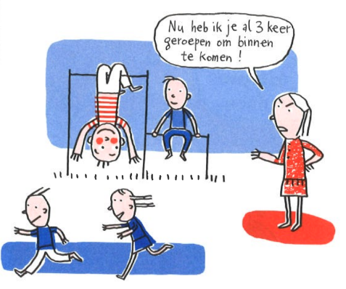
Als ik een vol hoofd heb dan… kan ik moeilijk stoppen met waar ik mee bezig ben
Notes:
©Copyright: Vollehoofdenboek, uitgeverij Acco

Slide 30
Weet jij er nog meer?
Notes:
Vraag de leerlingen of ze zelf nog voorbeelden hebben die niet genoemd zijn maar wat zij wel voelen dat er met hen gebeurd wanneer ze een vol hoofd hebben. Laat leerlingen deze erbij zetten op hun blad.
©Copyright: Vollehoofdenboek, uitgeverij Acco

Slide 31
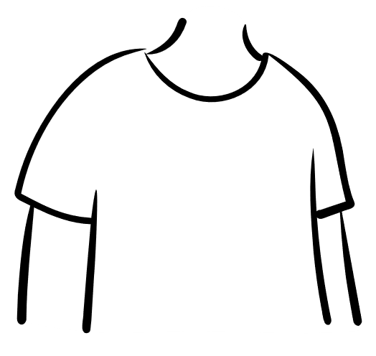
Opdracht
Hoe ziet je hoofd eruit als het rustig is?
Hoe ziet je hoofd eruit als het VOL is?
Maak een tekening van de binnenkant
van je hoofd
Notes:
De meeste leerlingen vinden het na de vorige opdracht fijn om even iets creatiefs te doen waarbij ze niet zo veel na hoeven te denken!
Je kunt deze opdracht klein houden, maar je kunt er bij wijze ook een hele les beeldende vorming aan besteden wanneer dit aansluit bij je tijd en bij de behoeften van de groep.
Je zou dan deze afbeelding op de dia op A3 kunnen printen of de leerlingen zelf hun hoofd laten overtrekken (samenwerken!), of zelf laten natekenen.
De leerlingen zouden zelfs niet alleen kunnen tekenen maar ook met mixed media kunnen verbeelden hoe hun hoofden eruit zien als deze rustig of vol zijn.
©Afbeelding: Microsoft Stockafbeeldingen

Slide 32
Huiswerk
Vraag aan je ouders en je mentor of een andere
volwassene die jou goed kent hoe ze bij jou kunnen
merken dat je hoofd vol raakt.
Neem dit werkblad volgende keer mee naar deze les.
Notes:
Bespreek het huiswerk
©Copyright: Vollehoofdenboek, uitgeverij Acco

Slide 33
Hoe is het gegaan?
Waardoor krijg jij snel een vol hoofd?
Hoe kunnen we merken dat je een vol hoofd hebt?
Wat doe je als je een vol hoofd hebt?
Notes:
Evalueer deze les met de leerlingen?
©Copyright: Vollehoofdenboek, uitgeverij Acco

